Slide 1
Тесты
1 вариант 2 вариант
1. 2 1. 3
2. 3 2. 2
3. 3 3. 4
4. 2 4. 1
5. 4 5. 2
6. 2 6. 1
7. 2 7. 4

Slide 2
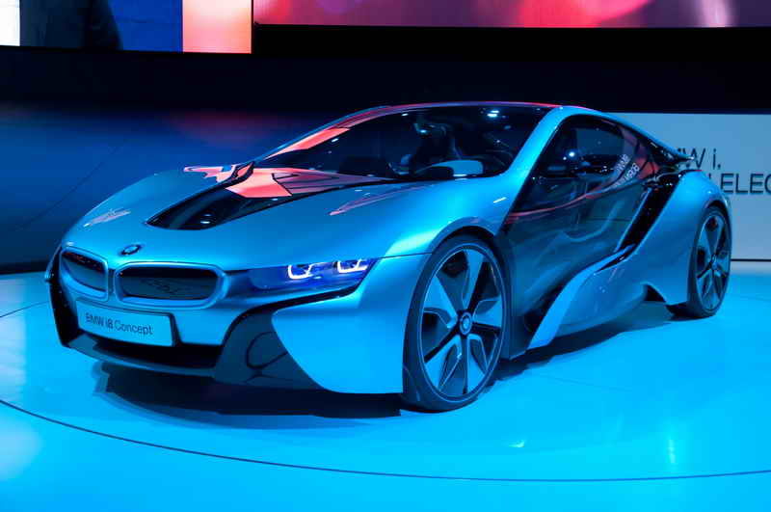
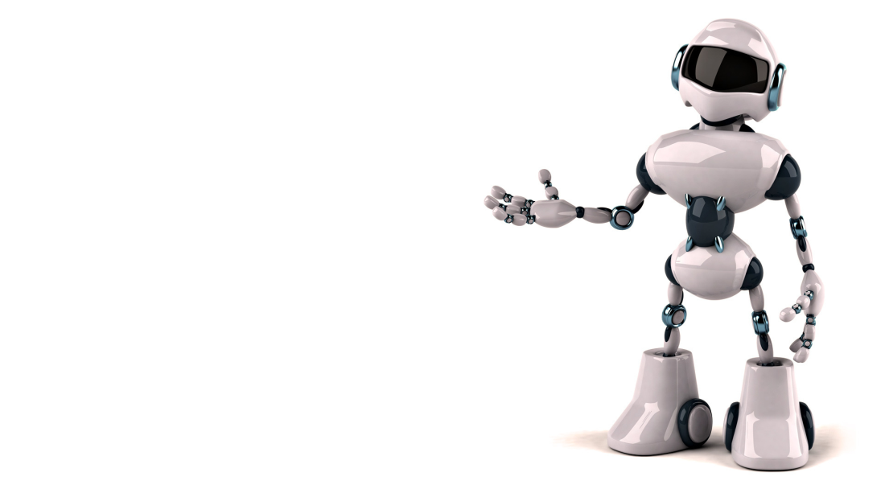
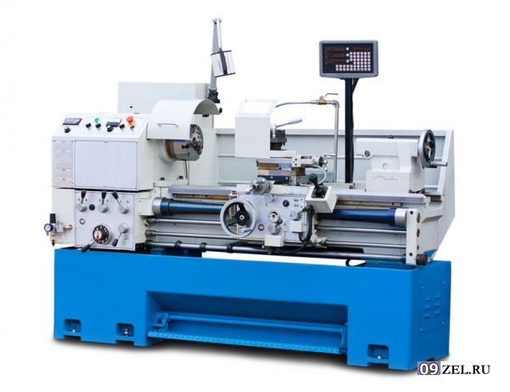
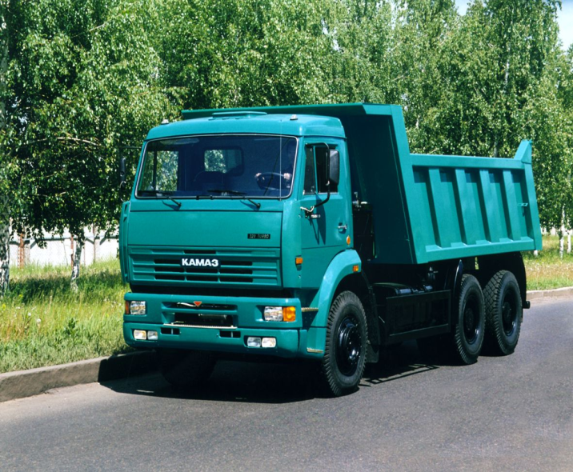
Машиностроительный
комплекс

Slide 3
Машиностроительный комплекс- комплекс отраслей обрабатывающей промышленности,производящих машины и оборудования.

Slide 4
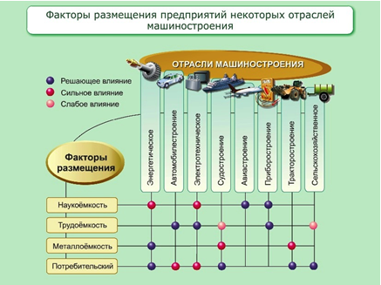

Slide 5
Ключевые слова
Машиностроение
Тяжелое машиностроение
Сельскохозяйственное
Тракторостроение
Станкостроение

Slide 6

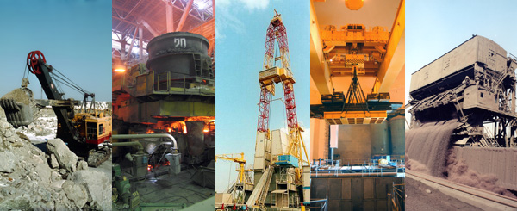

Slide 7

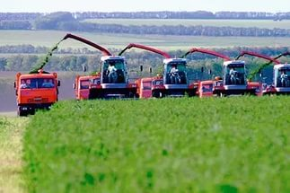

Slide 8

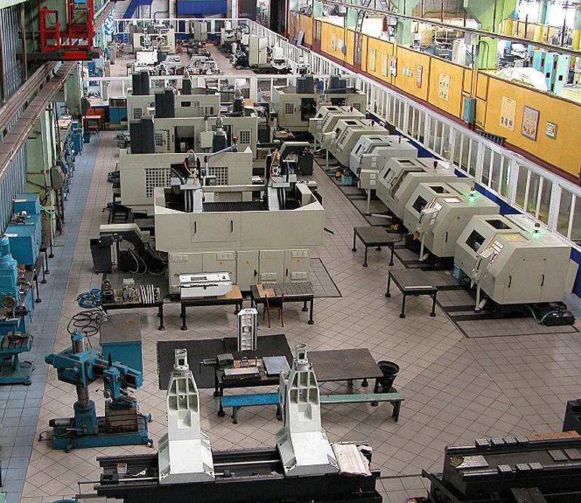

Slide 9
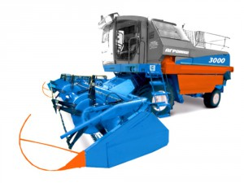
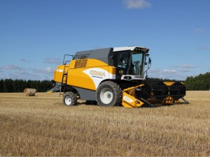
КОМБАЙН S 300

Slide 10
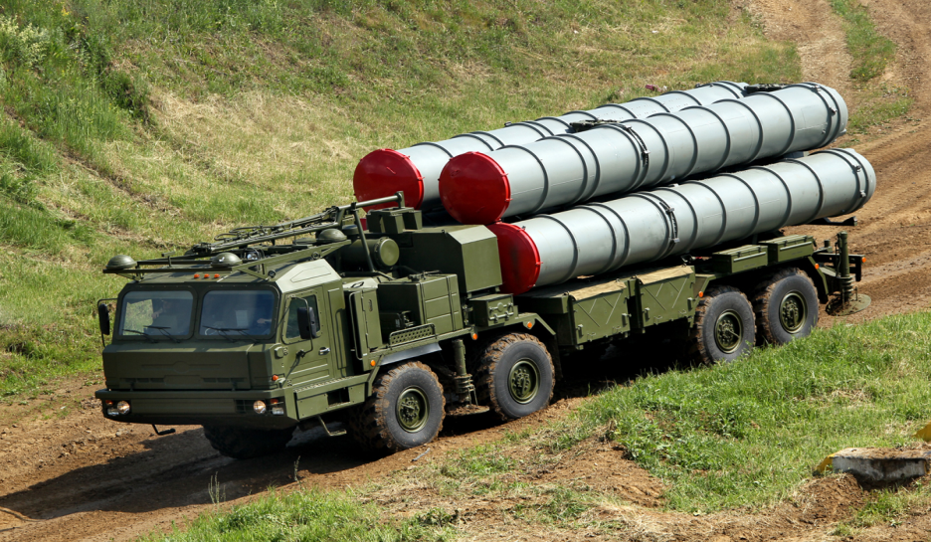
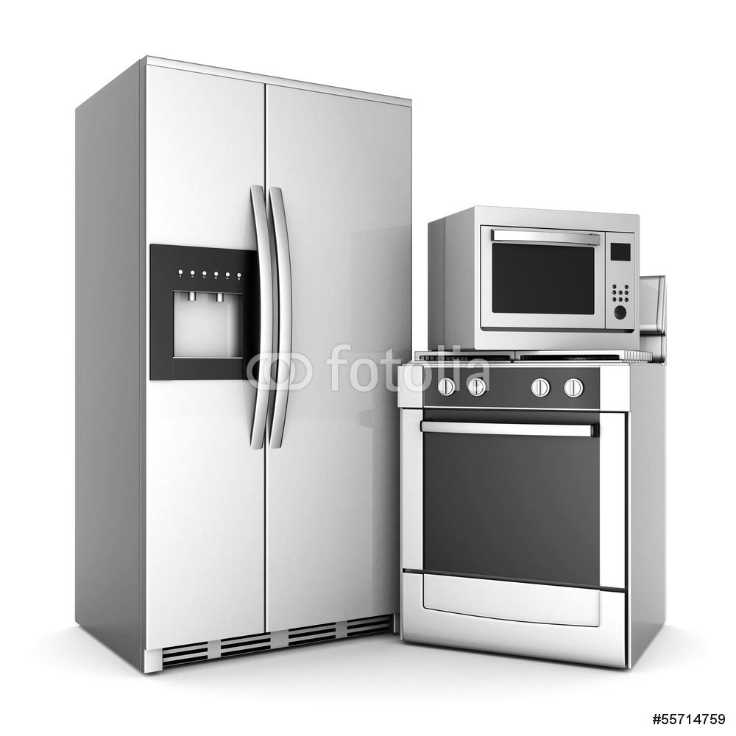
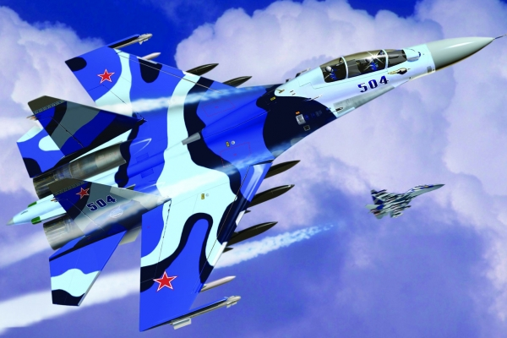
Главная задача
обеспечивать общество новыми ,
Современными машинами.

Slide 11
Синквейн
механизирует автоматизирует
Трудоемкое наукоемкое металлоемкое
Машиностроение технически вооружает экономику
Машиностроение

Slide 12
Домашнее задание по выбору
обязательное:
23 параграф, ответить на вопросы
стр 152
Творческое задание:
Подготовить доклад / сообщение
Авиация или Автомобили России.

Slide 13

http://mygeog.ru/rubrica/global_blogs/uroki-churlyaeva-yu-a/

